Slide 1
Раздел 2. Объектный подход к разработке ПО
Глава 13. Классы
Лекция 15

Slide 2
§ 13.1 Определение класса
Класс – множество объектов, имеющих общие свойства и набор операций, допустимых над этими свойствами.
Синтаксис:
class| struct | union Имя_Класса {список_компонентов};
Лекция 15

Slide 3
§ 13.1 Определение класса
В С++ каждый компонент класса (поле или метод) имеет свой спецификатор доступа:
private
public
protected
Все спецификаторы заканчиваются символом «:» и могут появляться много раз в любом порядке.
По умолчанию
для struct, union – public,
для сlass – private.
Лекция 15

Slide 4
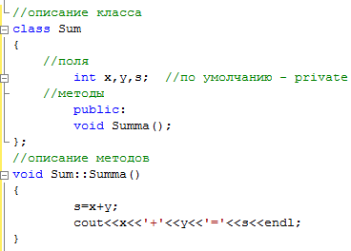
§ 13.1 Определение класса
Лекция 15

Slide 5
§ 13.1 Определение класса
Описание методов в классе:
1. Внутри класса (метод встроенный – inline, подходит для небольших функций).
2. С помощью прототипа (код после описания класса с применением оператора :: - разрешения области видимости).
Лекция 15

Slide 6
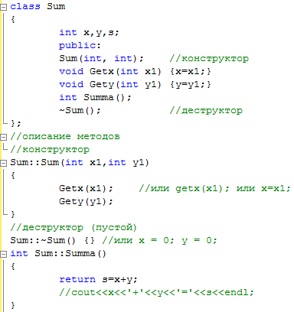
§ 13.1 Определение класса
Лекция 15

Slide 7
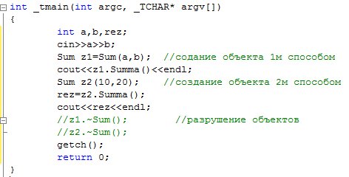
§ 13.1 Определение класса
Лекция 15

Slide 8
§ 13.2 Создание и использование объектов
После описания класса можно объявлять объекты как экземпляры этого класса, или указатели на объекты.
Обращение к объектам:
Имя_Объекта . Обращение_к_компоненту;
Указатель_На_Объект -> Обращение_к_компоненту;
Лекция 15

Slide 9
§ 13.3 Конструкторы и деструкторы
В С++ определены два специальных типа методов – конструкторы и деструкторы.
Имя_Класса (список_параметров)
{
тело_конструктора;
}
Имя конструктора совпадает с именем класса.
Тип возврата не указывается.
Лекция 15

Slide 10
§ 13.3 Конструкторы и деструкторы
Особенности:
Если конструктор не вызывается явно, то он будет вызван автоматически.
Если конструктор не описан явно, то он генерируется без участия программиста.
Вызов:
Имя_класса Имя_Объекта = Имя_Класса(аргументы);
Имя_класса Имя_Объекта(аргументы);
Лекция 15

Slide 11
§ 13.3 Конструкторы и деструкторы
Описание деструктора:
~Имя_Класса()
{
тело_деструктора;
}
Деструктор не принимает параметров и не возвращает значений.
Не может быть перегружен, в отличие от конструктора.
Может быть пустым.
Лекция 15

Slide 12
§ 13.4 Отделение интерфейса от реализации
Один из наиболее фундаментальных принципов разработки ПО состоит в отделении интерфейса (описания) класса от его реализации.
Объявление и реализацию класса помещаем в отдельные файлы (заголовочный - .h и исходный - .cpp).
Заголовочный файл подключается к исходному с помощью директивы #include.
Исходные компилируются и компонуются вместе с файлом, содержащим главную программу.
Лекция 15

Slide 13
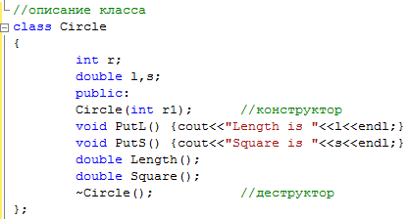
§ 13.4 Отделение интерфейса от реализации
Лекция 15

Slide 14
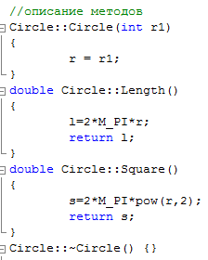
§ 13.4 Отделение интерфейса от реализации
Лекция 15

Slide 15
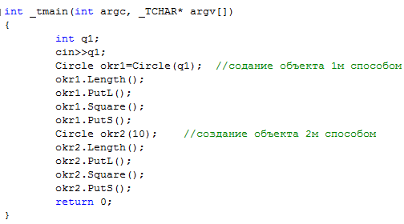
§ 13.4 Отделение интерфейса от реализации
Лекция 15

